Slide 1
Sosyoteknik Sistemler

Slide 2
Bölüm 1’de İşlenecek Konular
Karmaşık Sistemler
Sistem Mühendisliği
Sistem Tedariki
Sistem Geliştirme
Sistemin Çalışması

Slide 3
Sistemler
Yazılım mühendisliği yalıtılmış bir faaliyet değildir, ancak daha geniş bir sistem mühendisliği sürecinin bir parçasıdır.
Yazılım sistemleri bu nedenle izole sistemler değildir, ancak insani, sosyal veya organizasyonel bir amacı olan daha geniş sistemlerin temel bileşenleridir.
Misal
Doğa hava durumu istasyonu sistemi, daha geniş hava durumu kayıt ve tahmin sistemlerinin bir parçasıdır
Bunlar arasında donanım ve yazılım, tahmin süreçleri, sistem kullanıcıları, hava tahminlerine bağlı kuruluşlar vb. yer alır.

Slide 4
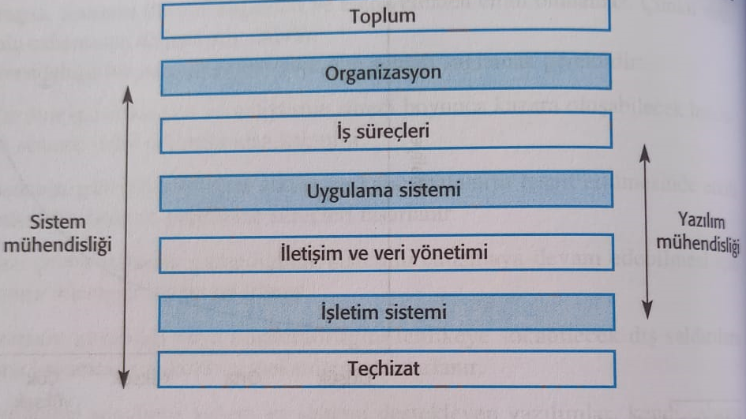
Sosyoteknik Sistemler Yığını

Slide 5
STS Yığınındaki Katmanlar
Ekipmanlar
Bazıları bilgisayar olabilen donanım aygıtları. Çoğu cihaz, bir tür gömülü sistem içerecektir.
İşletim sistemi
Sistemdeki daha yüksek seviyeler için bir dizi ortak kolaylık sağlar.
İletişim ve veri yönetimi
Uzak sistemlere ve veritabanlarına erişim sağlayan ara yazılım.
Uygulama sistemleri
Bazı organizasyon gereksinimlerini karşılamak için özel işlevler.

Slide 6
STS Yığınındaki Katmanlar
İş süreçleri
İşletmenin faaliyetlerini destekleyen insanları ve bilgisayar sistemlerini içeren bir dizi süreç.
Organizasyonlar
Sistemin işleyişini etkileyen daha yüksek seviyeli stratejik iş faaliyetleri.
Toplum
Sistemin işleyişini etkileyen kanunlar, düzenleme ve kültür.

Slide 7
Bütünsel Sistem Tasarımı
Bir sistemdeki katmanlar arasında etkileşimler ve bağımlılıklar vardır ve bir düzeydeki değişiklikler diğer düzeylerde dalgalanır.
Örnek: Yönetmeliklerdeki (toplumdaki) değişiklik, iş süreçlerinde ve uygulama yazılımında değişikliklere yol açar.
Güvenebilirlik için sistem perspektifi gereklidir
STS yığınının kapalı katmanları içindeki yazılım hatalarını içerir.
Bitişik katmanlardaki hataların ve hataların bir sistemdeki yazılımı nasıl etkileyebileceğini anlayın.

Slide 8
Karmaşık Sistemler
Bir sistem, bazı ortak hedeflere ulaşmak için birlikte çalışan birbiriyle ilişkili bileşenlerin amaçlı bir koleksiyonudur.
Bir sistem; yazılım, mekanik, elektrik ve elektronik donanım içerebilir ve insanlar tarafından çalıştırılabilir.
Sistem bileşenleri, diğer sistem bileşenlerine bağlıdır.
Sistem bileşenlerinin özellikleri ve davranışları ayrılmaz bir şekilde iç içe geçmiştir. Bu karmaşıklığa yol açar.

Slide 9
Sistem Kategorileri
Teknik bilgisayar tabanlı sistemler
Donanım ve yazılım içeren ancak operatörlerin ve operasyonel süreçlerin normalde sistemin bir parçası olarak kabul edilmediği sistemler. Sistem kendinden haberdar değil.
Örnek: Bir kitap yazmak için kullanılan bir kelime işlemci.
Sosyo-teknik sistemler
Teknik sistemlerin yanı sıra operasyonel süreçleri ve teknik sistemi kullanan ve onunla etkileşimde bulunan kişileri de içeren sistemler. Sosyo-teknik sistemler, organizasyonel politikalar ve kurallarla yönetilir.
Örnek: Bir kitap üretmek için bir yayın sistemi.

Slide 10
Örgütsel Etkiler
Süreç değişiklikleri
Sistemler, iş süreçlerinde değişiklik gerektirebilir, bu nedenle eğitim gerekebilir. Kullanıcılar, önemli değişikliklere karşı koyabilir.
İş değişiklikleri
Sistemler, kullanıcıların becerilerini kaldırabilir veya çalışma şekillerinde değişikliklere neden olabilir. Bir organizasyondaki bireylerin durumu, yeni bir sistemin getirilmesinden etkilenebilir.
Organizasyonel değişiklikler
Sistemler, bir organizasyondaki siyasi güç yapısını değiştirebilir. Bir kuruluş bir sisteme bağlıysa, sistemi kontrol edenlerin daha fazla gücü olur.

Slide 11
Sosyo-Teknik Sistem Özellikleri
Ortaya çıkan özellikler
Sistem bileşenlerine ve bunların ilişkilerine bağlı bir bütün sistemin özellikleri.
Kararsız (Deterministtik Değil)
Aynı girdi ile sunulduğunda her zaman aynı çıktıyı üretmezler çünkü sistemlerin davranışı kısmen insan operatörlerine bağlıdır.
Organizasyonel hedeflerle karmaşık ilişkiler
Sistemin organizasyonel hedefleri ne ölçüde desteklediği sadece sistemin kendisine bağlı değildir.

Slide 12
Ortaya Çıkan Özellikler
Bir sistemin bileşenlerinin özelliklerinden türetilebilen özellikler yerine sistemin bir bütün olarak özellikleri
Ortaya çıkan özellikler, sistem bileşenleri arasındaki ilişkilerin bir sonucudur
Bu nedenle, yalnızca bileşenler bir sisteme entegre edildikten sonra değerlendirilebilir ve ölçülebilir

Slide 13
Ortaya Çıkan Özelliklerin Örnekleri
Özellik | Açıklama
Hacim | Bir sistemin hacmi (kaplanan toplam alan), bileşen tertibatlarının nasıl düzenlendiğine ve bağlandığına bağlı olarak değişir.
Güvenilirlik | Sistem güvenilirliği bileşen güvenilirliğine bağlıdır, ancak beklenmeyen etkileşimler yeni tür arızalara neden olabilir ve bu nedenle sistemin güvenilirliğini etkileyebilir.
Güvenlik | Sistemin güvenliği (saldırıya direnme yeteneği) kolaylıkla ölçülemeyen karmaşık bir özelliktir. Sistem tasarımcıları tarafından beklenmeyen saldırılar tasarlanabilir ve bu nedenle yerleşik güvenlik önlemlerini ortadan kaldırabilir.
Onarılabilirlik | Bu özellik, keşfedildikten sonra sistemdeki bir sorunu çözmenin ne kadar kolay olduğunu yansıtır. Sorunu teşhis edebilmeye, hatalı bileşenlere erişebilmeye ve bu bileşenleri modifiye edebilmeye veya değiştirebilmeye bağlıdır.
Kullanılabilirlik | Bu özellik, sistemi kullanmanın ne kadar kolay olduğunu yansıtır. Teknik sistem bileşenlerine, operatörlerine ve işletim ortamına bağlıdır.

Slide 14
Ortaya Çıkan Özellik Türleri
Fonksiyonel özellikler
Bunlar, bir sistemin tüm parçaları bir hedefe ulaşmak için birlikte çalıştığında ortaya çıkar. Örneğin bir bisiklet, bileşenlerinden monte edildikten sonra bir taşıma aracı olma işlevsel özelliğini kazanır.
Fonksiyonel olmayan ortaya çıkan özellikler
Örnekler güvenilirlik, performans, güvenlik (kullanım güvenliği) ve güvenliktir (hack güvenliği). Bunlar, sistemin işletim ortamındaki davranışıyla ilgilidir. Bu özelliklerde minimum tanımlı seviyeye ulaşılamaması, sistemi kullanılamaz hale getirebileceğinden, bilgisayar tabanlı sistemler için genellikle kritiktirler.

Slide 15
Ortaya Çıkan Bir Özellik Olarak Güvenilirlik
Bileşenler arası bağımlılıklar nedeniyle, hatalar sistem boyunca yayılabilir.
Sistem hataları genellikle bileşenler arasındaki öngörülemeyen karşılıklı ilişkiler nedeniyle ortaya çıkar.
Tüm olası bileşen ilişkilerini önceden tahmin etmek neredeyse imkansızdır.
Yazılım güvenilirlik ölçüleri, genel sistem güvenilirliğinin yanlış bir resmini verebilir.

Slide 16
Güvenilirlik Üzerindeki Etkiler
Donanım güvenilirliği
Bir donanım bileşeninin arızalanma olasılığı nedir ve bu bileşeni onarmak ne kadar sürer?
Yazılım güvenilirliği
Bir yazılım bileşeninin yanlış bir çıktı üretme olasılığı nedir? Yazılım arızası genellikle yazılımın yıpranmaması nedeniyle donanım arızasından farklıdır.
Operatör güvenilirliği
Bir sistemin operatörünün hata yapması ne kadar olasıdır?
Başarısızlıklar bağımsız değildir ve bir seviyeden diğerine yayılırlar.

Slide 17
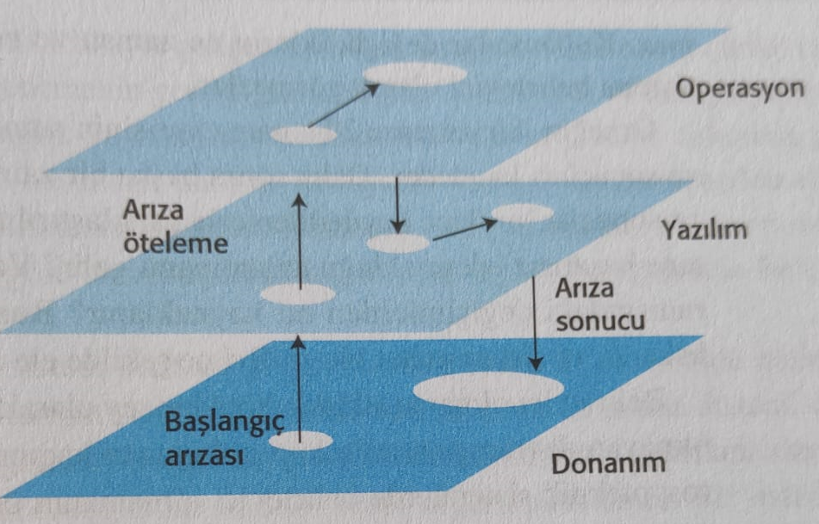
Başarısızlık Yayılımı

Slide 18
Deterministtik Olmamak
Deterministtik bir sistem, belirli bir girdi dizisinin her zaman aynı çıktı dizisini üreteceği bir sistemdir.
Yazılım sistemleri deterministtiktir; insanları içeren sistemler deterministtik değildir
Sosyo-teknik bir sistem her zaman aynı girdi dizisinden aynı çıktı dizisini üretmeyecektir.
İnsan unsurları
İnsanlar her zaman aynı şekilde davranmazlar
Sistem değişiklikleri
Donanım, yazılım ve verilerdeki sık değişiklikler nedeniyle sistem davranışı tahmin edilemez.

Slide 19
Başarı Kriterleri
Karmaşık sistemler, tam bir spesifikasyonun olamayacağı problemler olan 'kötü problemleri' ele almak için geliştirilir.
Farklı paydaşlar sorunu farklı şekillerde görür ve her biri sistemi etkileyen konular hakkında kısmi bir anlayışa sahiptir.
Sonuç olarak, farklı paydaşların bir sistemin 'başarılı' olup olmadığı konusunda kendi görüşleri vardır.
Başarı bir yargıdır ve nesnel olarak ölçülemez.
Başarı, iyileştirme için orijinal nedenlere göre yargılanmak yerine, sistemin konuşlandırıldığı andaki etkinliği kullanılarak değerlendirilir.

Slide 20
Çatışan Başarı Görüşleri
AK-HYS, birbiriyle çelişen birden çok hedefi desteklemek için tasarlanmıştır
Bakım kalitesini artırın.
Daha iyi bilgi ve bakım maliyetleri sağlayın ve böylece geliri artırın.
Temel çatışma
Raporlama hedefine ulaşmak için, doktorlar ve hemşirelerin klinik amaçlar için gerekli olandan daha fazla ek bilgi sağlamaları gerekiyordu.
Hastalarla etkileşime girmek için daha az zamanları vardı, bu nedenle bakım kalitesi azaldı. Sistem başarılı değildi.
Ancak, yöneticilerin daha iyi raporları vardı
Sistem, yönetim açısından bir başarıydı.

Slide 21
Sistem Mühendisliği
Sosyo-teknik sistemleri tedarik etmek, belirlemek, tasarlamak, uygulamak, onaylamak, dağıtmak ve sürdürmek.
Sistem tarafından sağlanan hizmetlerle ilgili olarak, sistemin yapımı ve çalışması üzerindeki kısıtlamalar ve amacını veya amaçlarını yerine getirmek için kullanıldığı yollar.

Slide 22
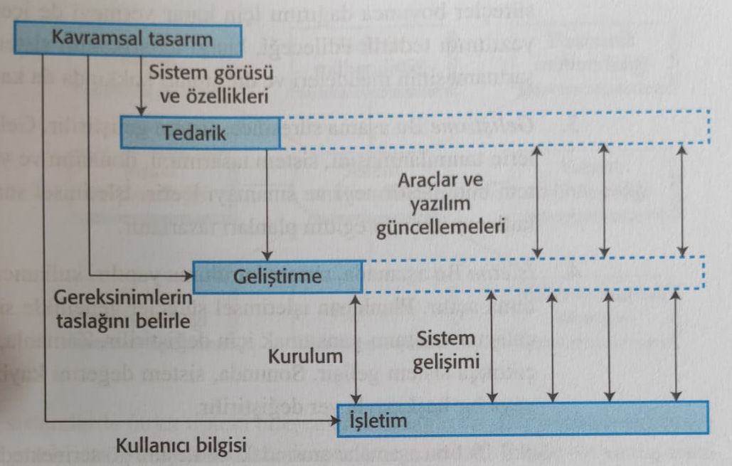
Sistem Mühendisliğinin Aşamaları

Slide 23
Sistem Mühendisliği Aşamaları
Tedarik (satın alma)
Sistemin amacı belirlenir, üst düzey sistem gereksinimleri tanımlanır, işlevselliğin nasıl dağıtılacağına ve sistem bileşenlerinin nasıl satın alınacağına karar verilir.
Geliştirme
Sistem geliştirilir - gereksinimler ayrıntılı olarak tanımlanır, sistem uygulanır ve test edilir ve operasyonel süreçler tanımlanır.
Operasyon
Sistem konuşlandırılır ve devreye alınır. Yeni gereksinimler ortaya çıktıkça değişiklikler yapılır. Sonunda, sistem hizmet dışı bırakılır.

Slide 24
Güvenlik ve Güvenilirlik Hususları
Tedarik kararlarıyla sınırlı tasarım seçenekleri
Satın alınan bileşenler, bazı önlemlerin uygulanmasını imkansız hale getirebilir.
Geliştirme sırasında yapılan insan hataları, sisteme hatalar getirebilir.
Yetersiz test, hataların dağıtımdan önce keşfedilmediği anlamına gelebilir.
Dağıtım sırasındaki yapılandırma hataları, güvenlik açıklarına neden olabilir.
Tedarik sırasında yapılan varsayımlar, sistem değişiklikleri yapıldığında unutulabilir.

Slide 25
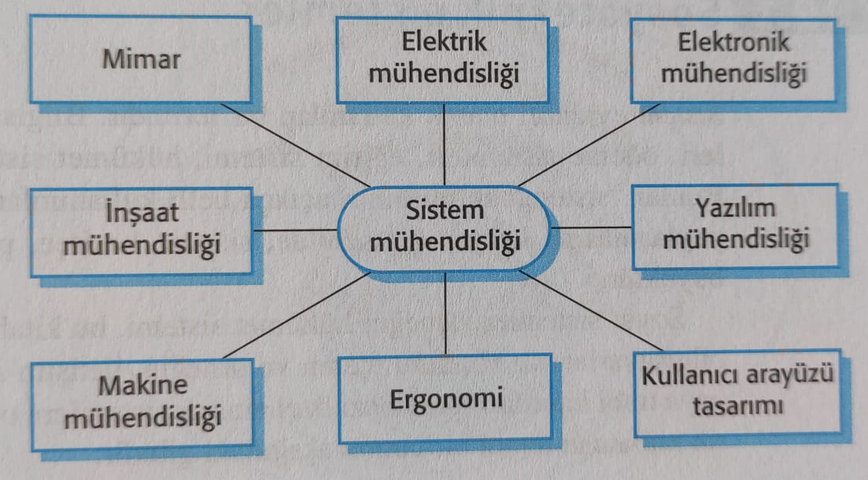
Sistem Mühendisliği İle İlgili Profesyonel Disiplinler

Slide 26
Disiplinler Arası Çalışma
İletişim zorlukları
Farklı disiplinler, farklı şeyleri ifade etmek için aynı terminolojiyi kullanır. Bu, nelerin uygulanacağı konusunda yanlış anlamalara yol açabilir.
Farklı varsayımlar
Her disiplin, diğer disiplinler tarafından nelerin yapılabileceği ve nelerin yapılamayacağına dair varsayımlarda bulunur.
Mesleki sınırlar
Her disiplin kendi mesleki sınırlarını ve uzmanlığını korumaya çalışır ve bu da sistem hakkındaki yargılarını etkiler.

Slide 27
Bölüm 1’in Anahtar Noktaları
Sosyo-teknik sistemler, bilgisayar donanımı, yazılımı ve insanları içerir ve bazı iş hedeflerini karşılamak için tasarlanmıştır.
Organizasyon yapısı gibi insan ve organizasyonel faktörler, sosyo-teknik sistemlerin işleyişi üzerinde önemli bir etkiye sahiptir.
Ortaya çıkan özellikler, bir bütün olarak sistemin karakteristiği olan ve bileşen parçaları olmayan özelliklerdir.
Sistem mühendisliğinin temel aşamaları tedarik, geliştirme ve işletmedir.

Slide 28
Ders 10 - Sosyoteknik Sistemler
Bölüm 2

Slide 29
Sistem Tedariği
Tanımlanmış bazı organizasyonel ihtiyaçları karşılamak için bir sistem (veya sistemler) edinme.
Tedarikten önce şu konularda kararlar alınır:
Sistemin kapsamı
Sistem bütçeleri ve zaman çizelgeleri
Üst düzey sistem gereksinimleri
Bu bilgilere dayanarak, bir sistemin tedarik edilip edilmeyeceği, sistemin türü ve potansiyel sistem tedarikçileri hakkında kararlar alınır.

Slide 30
Kararda Payı Olan Unsurlar
Diğer organizasyon sistemlerinin durumu
Dış düzenlemelere uyma ihtiyacı
Dış rekabet
İşletmenin yeniden düzenlenmesi
Kullanılabilir bütçe

Slide 31
Tedarik ve Geliştirme
Bazı sistem özellikleri ve mimari tasarım genellikle tedarikten önce gereklidir
Sistem geliştirme için bir sözleşmeye izin vermek için bir şartnameye ihtiyacınız var
Spesifikasyon, ticari bir hazır (COTS) sistemi satın almanıza izin verebilir. Sıfırdan bir sistem geliştirmekten neredeyse her zaman daha ucuzdur
Büyük karmaşık sistemler genellikle rafta (hazır satın alınabilen) ve özel olarak tasarlanmış bileşenlerin bir karışımından oluşur. Bu farklı bileşen türleri için tedarik süreçleri genellikle farklıdır.

Slide 32
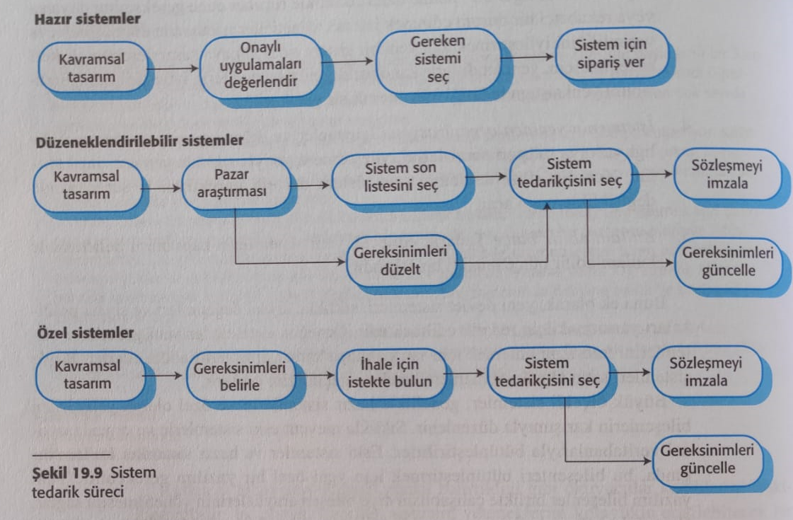
Sistem Tedarik Süreçleri

Slide 33
Tedarik Sorunları
Kullanıma hazır bileşenlerin yeteneklerine uyması için gereksinimlerin değiştirilmesi gerekebilir.
Gereksinim özellikleri, sistemin geliştirilmesine yönelik sözleşmenin bir parçası olabilir.
Bir sistemi kurmak için yüklenici seçildikten sonra değişiklikleri kabul etmek için genellikle bir sözleşme müzakere süresi vardır.

Slide 34
Müteahhitler ve Alt Yükleniciler
Büyük donanım / yazılım sistemlerinin tedariki genellikle bazı ana yüklenicilere dayanır.
Alt sözleşmeler, sistemin parçalarını tedarik etmek için diğer tedarikçilere verilir.
Müşteri ana yükleniciyle bağlantı kurar ve doğrudan alt yüklenicilerle iş yapmaz.

Slide 35
Tedarik ve Güvenilebilirlik
Satın alma kararlarının sistem güvenilebilirliği üzerinde derin etkileri vardır çünkü bu kararlar güvenilebilirlik gereksinimlerinin kapsamını sınırlar.
Kullanıma hazır bir sistem için, tedarikçinin sistemin güvenlik ve güvenilebilirlik gereksinimleri üzerinde çok sınırlı etkisi vardır.
Özel bir sistem için, güvenlik ve güvenilebilirlik gereksinimlerinin tanımlanmasında büyük çaba harcanmalıdır.

Slide 36
Sistem Geliştirme
Sistemin farklı bölümlerinin paralel geliştirilmesine duyulan ihtiyaç nedeniyle genellikle plan odaklı bir yaklaşım izler.
Aşamalar arasında yineleme için dar bir haraket alanı vardır çünkü donanım değişiklikleri çok pahalıdır. Yazılımın donanım sorunlarını telafi etmesi gerekebilir.
Kaçınılmaz olarak, birlikte çalışması gereken farklı disiplinlerden mühendisleri içerir
Burada yanlış anlaşılma için çok fazla alan var.
Açıklandığı gibi, farklı disiplinler farklı bir kelime dağarcığı kullanır ve çok fazla istişare gereklidir. Mühendislerin yerine getirmesi gereken kişisel gündemleri olabilir.

Slide 37
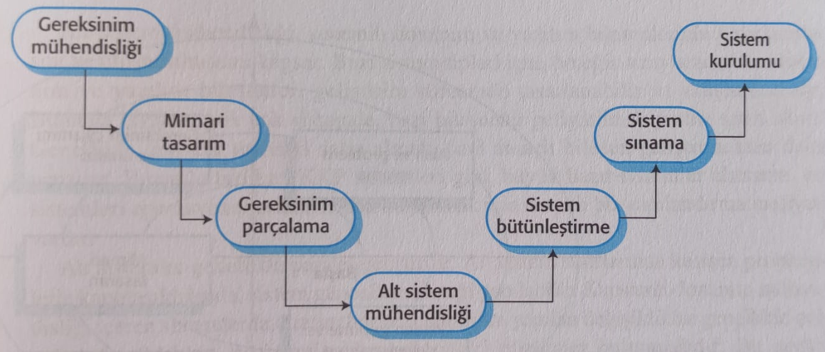
Sistem Geliştirme

Slide 38
Sistem Gereksinimleri Tanımı
Bu aşamada tanımlanan üç tür gereksinim
Soyut fonksiyonel gereksinimler. Sistem fonksiyonları soyut bir şekilde tanımlanmıştır;
Sistem özellikleri. Genel olarak sistem için işlevsel olmayan gereksinimler tanımlanmıştır;
İstenmeyen özellikler. Kabul edilemez sistem davranışı belirtildi.
Sistem için genel organizasyonel hedefleri de tanımlamalıdır.

Slide 39
Sistem Tasarım Süreci
Bölüm gereksinimleri
Gereksinimleri ilgili gruplar halinde düzenleyin.
Alt sistemleri tanımlayın
Sistem gereksinimlerini toplu olarak karşılayabilecek bir dizi alt sistemi tanımlayın.
Alt sistemlere gereksinimleri atayın
COTS (hazır sistem) entegre edildiğinde belirli sorunlara neden olur.
Alt sistem işlevselliğini belirtin.
Alt sistem arayüzlerini tanımlayın
Paralel alt sistem geliştirme için kritik faaliyet.

Slide 40
Gereksinimler ve Tasarım
Gereksinim mühendisliği ve sistem tasarımı ayrılmaz bir şekilde bağlantılıdır.
Sistemin ortamının ve diğer sistemlerin getirdiği kısıtlamalar tasarım seçimlerini sınırlar, bu nedenle kullanılacak gerçek tasarım bir gereklilik olabilir.
Gereksinimleri yapılandırmak için ilk tasarım gerekli olabilir.
Tasarım yaparken gereksinimler hakkında daha fazla bilgi edinirsiniz.

Slide 41
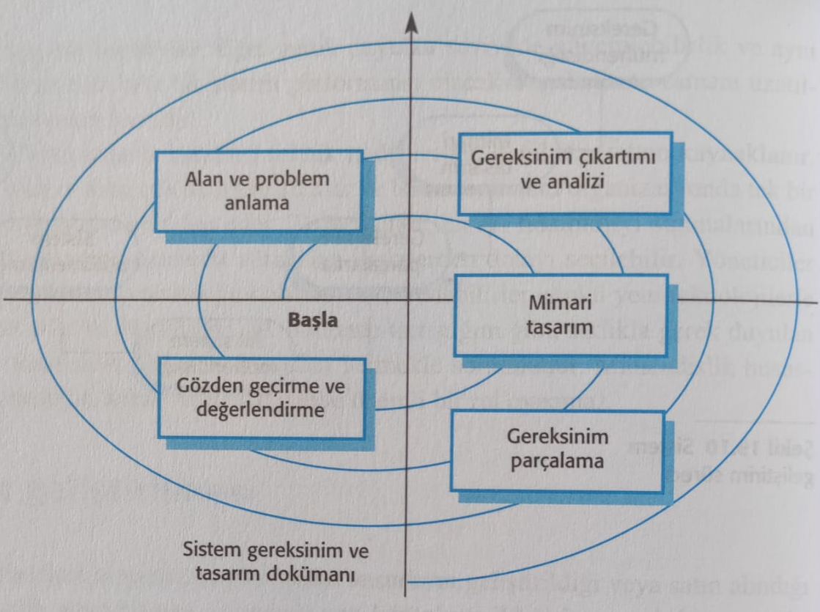
Gereksinimler ve Tasarım Spirali

Slide 42
Alt Sistem Geliştirme
Donanımı, yazılımı ve iletişimi geliştiren tipik olarak paralel projeler.
Bazı COTS (raftan hazır sistemler) sistemlerin tedarikini içerebilir.
Uygulama ekipleri arasında iletişim eksikliği sorunlara neden olabilir.
Sistem değişiklikleri önermek için bürokratik ve yavaş bir mekanizma olabilir, bu da geliştirme programının yeniden çalışma ihtiyacı nedeniyle uzatılabileceği anlamına gelir.

Slide 43
Sistem Entegrasyonu
Bir sistem oluşturmak için donanımı, yazılımı ve insanları bir araya getirme süreci.
İdeal olarak aşamalı olarak ele alınmalıdır, böylece alt sistemler birer birer entegre edilir.
Sistem entegre edildikçe test edilir.
Alt sistemler arasındaki arayüz sorunları genellikle bu aşamada bulunur.
Sistem bileşenlerinin koordinasyonsuz teslimatı ile ilgili sorunlar olabilir.

Slide 44
Sistem Teslimi ve Dağıtımı
Sistem tamamlandıktan sonra, müşterinin ortamına kurulmalıdır.
Çevresel varsayımlar yanlış olabilir;
Yeni bir sistemin uygulanmasına karşı insan direnci olabilir;
Sistem bir süre alternatif sistemlerle bir arada bulunmak zorunda kalabilir;
Fiziksel kurulum sorunları olabilir (örn. Kablolama sorunları);
Veri temizleme gerekebilir;
Operatör eğitimi tanımlanmalıdır.

Slide 45
Geliştirme ve Güvenilebilirlik
Güvenilebilirlik ve güvenlik gereksinimleri ile maliyetler, program, performans ve güvenilebilirlik arasında yapılan ödünleşimlere göre kararlar alınır.
İnsan hataları, hataların sisteme girmesine neden olabilir.
Sınırlı bütçeler nedeniyle test ve doğrulama süreçleri sınırlı olabilir.
Dağıtımdaki sorunlar, sistem ile işletim ortamı arasında bir uyumsuzluk olabileceği anlamına gelir.

Slide 46
Sistemin Çalışması
Operasyonel süreçler, sistemin tanımlanmış amacı için kullanılmasına dahil olan süreçlerdir.
Yeni sistemler için, bu süreçlerin tasarlanması ve test edilmesi ve operatörlerin sistemin kullanımı konusunda eğitilmesi gerekebilir.
Operasyonel süreçler, operatörlerin problemlerle ve dalgalanan iş yükü dönemleriyle başa çıkmasına izin verecek şekilde esnek olmalıdır.

Slide 47
İnsan Hatası
Sistemin genel güvenilirliğini etkileyen operasyonel süreçlerde insan hataları meydana gelir.
İnsan hatalarını görüntüleme:
Kişi yaklaşımı hataları bireyin sorumluluğunda yapar ve hatanın suçunu ilgili operatöre yükler. Hatayı azaltmaya yönelik eylemler arasında ceza tehditleri, daha iyi eğitim, daha sıkı prosedürler vb. yer alır.
Sistem yaklaşımı, insanların hata yapabileceğini ve hata yapacaklarını varsayar. Sistem, bu hataları sistem arızasına yol açmadan önce tespit edecek şekilde tasarlanmıştır. Bir başarısızlık meydana geldiğinde amaç bir kişiyi suçlamak değil, sistem savunmasının neden hatayı tuzağa düşürmediğini anlamaktır.

Slide 48
Sistem Savunmaları
Güvenliği ve güvenilirliği artırmak için tasarımcılar, bir sisteme dahil edilmesi gereken insan hatası kontrolleri hakkında düşünmelidir.
Daha sonraki bölümlerde tartışılacağı gibi, farklı (çeşitli) olması gereken birden fazla (fazlalık) engel olmalıdır.
Tek bir engel mükemmel olamaz.
Sistemde arızaya yol açabilecek gizli koşullar olacaktır.
Bununla birlikte, birden fazla engelle, bir sistem arızasının meydana gelmesi için hepsinin başarısız olması gerekir.

Slide 49
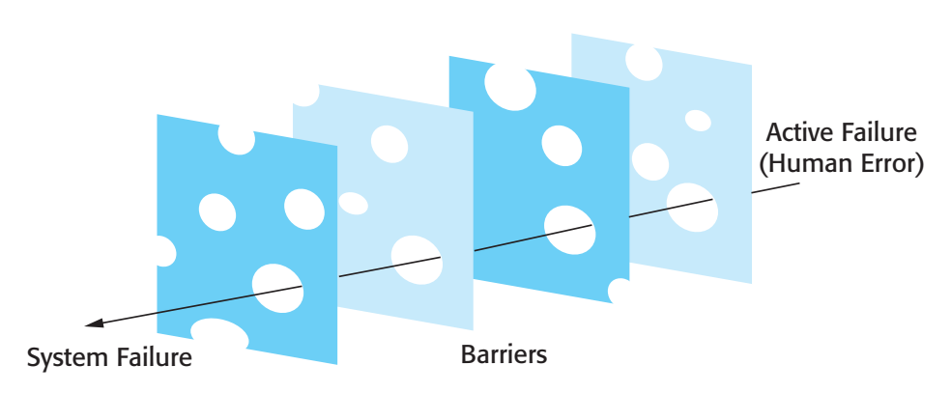
Reason'ın İsviçre Peynirli Sistem Hatası Modeli

Slide 50
Bir Hava Trafik Kontrolü Sistemindeki Savunmalar
Çatışma uyarı sistemi
Uçak çakışan yollarda olduğunda sesli bir alarm verir
Talimatların kaydedilmesi
Talimat sorunlarının incelenmesine ve kontrol edilmesine izin verir.
Bilgi paylaşımı
Kontrol ekibi, birbirlerinin çalışmalarını çapraz kontrol eder.

Slide 51
Sistem Gelişimi
Büyük sistemler uzun ömürlüdür. Değişen gereksinimleri karşılamak için gelişmeleri gerekir.
Gelişim doğası gereği maliyetlidir
Değişiklikler teknik ve iş açısından analiz edilmelidir;
Alt sistemler etkileşime girer, böylece beklenmedik sorunlar ortaya çıkabilir;
Özgün tasarım kararları için nadiren bir mantık vardır;
Değişiklikler yapıldıkça sistem yapısı bozulur.
Bakımı yapılması gereken mevcut sistemlere bazen eski sistemler denir.

Slide 52
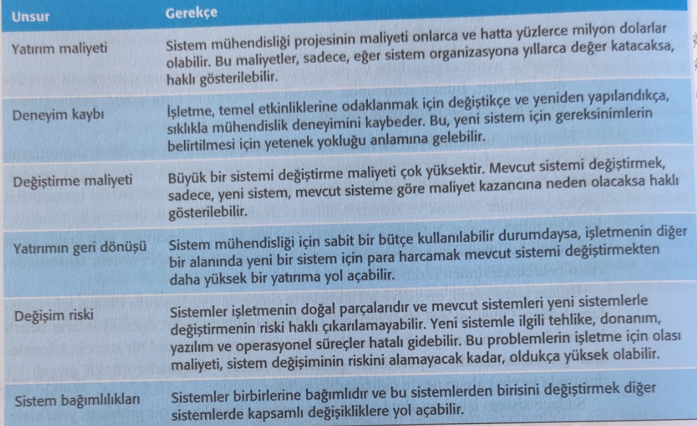
Sistem yaşam zamanını etkileyen unsurlar

Slide 53
Gelişim ve Güvenilebilirlik
Bir sistemdeki değişiklikler genellikle sorunların ve güvenlik açıklarının kaynağıdır.
Güvenlik ve güvenilirlik nedenleriyle alınan önceki tasarım kararları bilgisi olmadan değişiklikler yapılabilir.
Yerleşik güvenlik önlemleri çalışmayı durdurabilir.
Yeni hatalar ortaya çıkabilir veya değişikliklerle ortaya çıkan gizli hatalar olabilir.
Tam sistem yeniden testi çok pahalı olduğu için bunlar keşfedilemeyebilir.

Slide 54
Bölüm 2’nin Anahtar Noktaları
Sistem tedariki, hangi sistemin satın alınacağına ve bu sistemi kimin tedarik edeceğine karar vermekle ilgili tüm faaliyetleri kapsar.
Sistem geliştirme, gereksinimlerin özelliklerini, tasarımını, yapımını, entegrasyonunu ve testini içerir.
Bir sistem kullanıma girdiğinde, operasyonel süreçler ve sistemin kendisi değişen iş gereksinimlerini yansıtacak şekilde değişmek zorundadır.
İnsan hataları kaçınılmazdır ve sistemler, sistem arızasına yol açmadan önce bu hataları tespit etmek için engeller/tuzaklar/bariyerler içermelidir.

